Slide 1





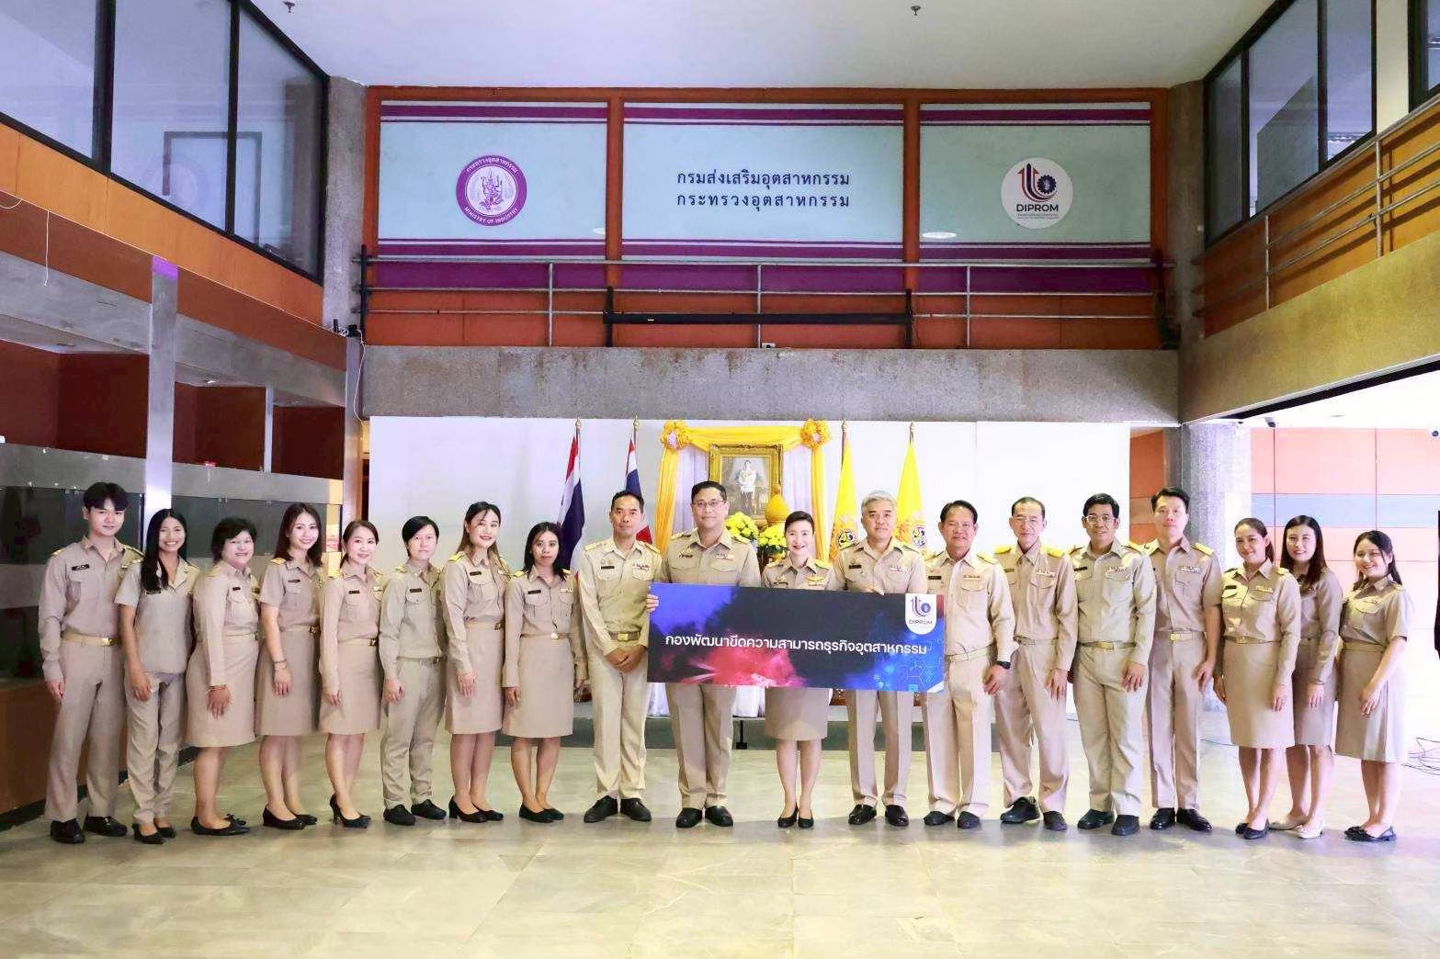
กรมส่งเสริมอุตสาหกรรม
การดำเนินการส่งเสริมคุณธรรม จริยธรรม
กองพัฒนาขีดความสามารถธุรกิจอุตสาหกรรม

Slide 2


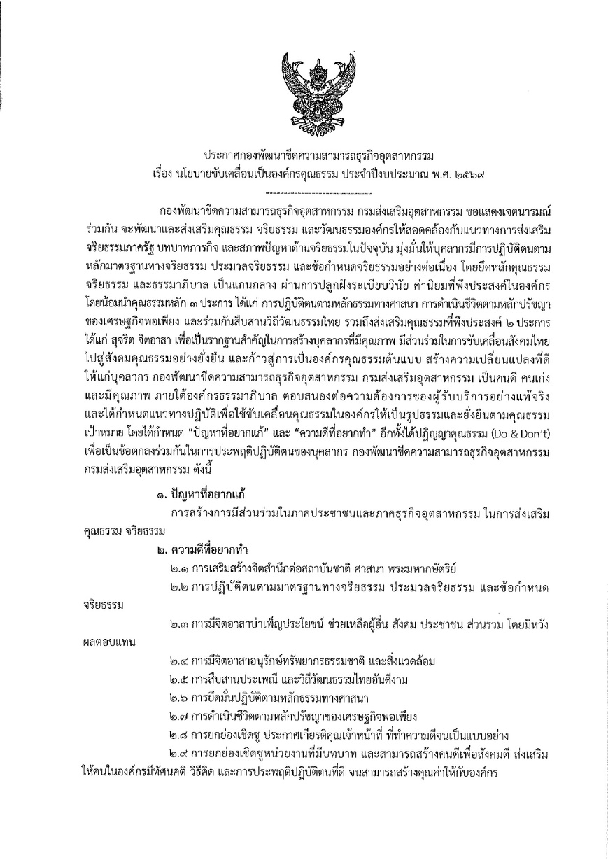
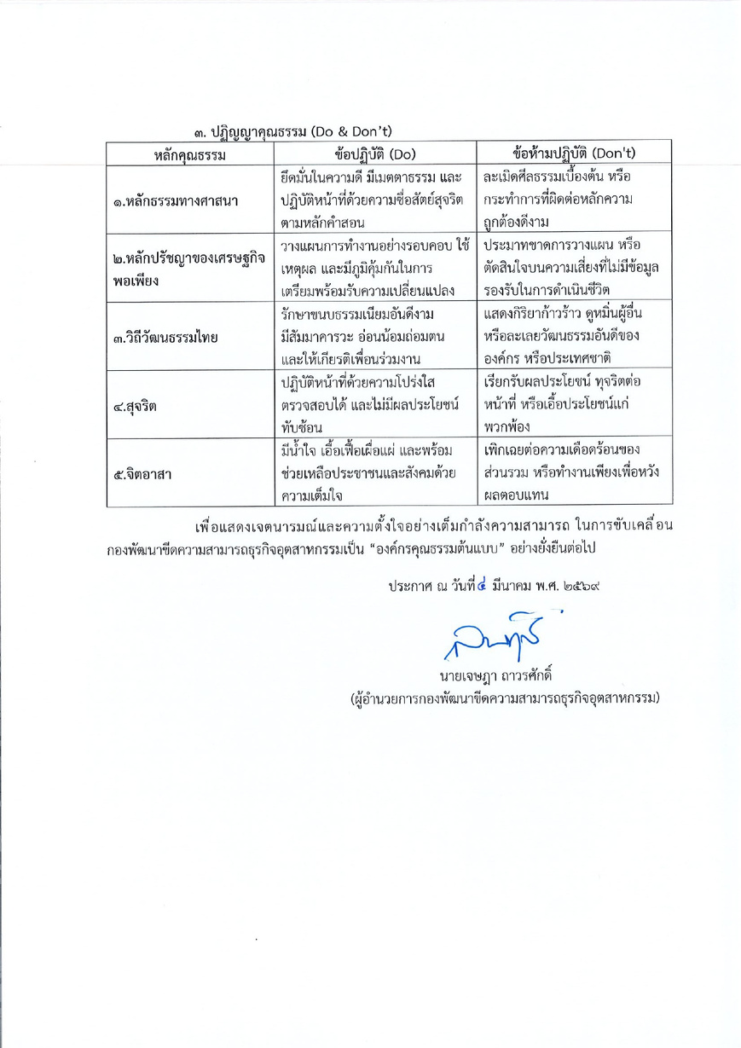

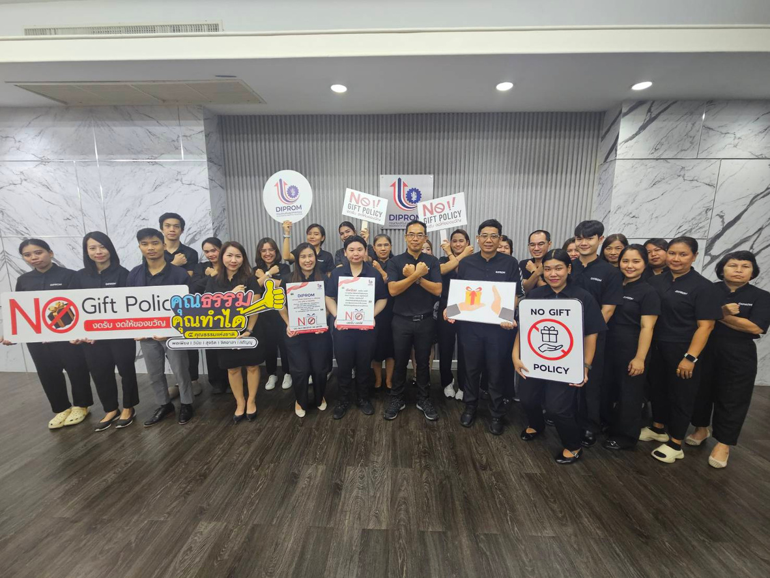
การประกาศเจตนารมณ์
ขับเคลื่อนการเป็นองค์กรคุณธรรมของ กข.กสอ.
กข.กสอ. ดำเนินการ ประกาศเจตนารมณ์
เรื่อง นโยบายขับเคลื่อนเป็นองค์กรคุณธรรม
ประจำปีงบประมาณ พ.ศ. 2569 ลงวันที่ 4 มีนาคม 2569
โดยยึดมั่นในหลักธรรมทางศาสนา หลักปรัชญาเศรษฐกิจพอเพียง
การสืบสานวิถีวัฒนธรรมไทยที่ดีงาม
และคุณธรรมที่พึงประสงค์ 2 ประการ
ได้แก่ สุจริต จิตอาสา
โดย ผู้บริหารและบุคลากรในสังกัด กข.กสอ. ประกาศเจตนารมณ์
ร่วมกันเป็นลายลักษณ์อักษร จำนวน 57 คน
จากจำนวนบุคลากร 57 คน
คิดเป็น ร้อยละ 100 ของบุคลากร ภายในสังกัด กข.กสอ.

Slide 3









กำหนดคุณธรรมเป้าหมาย
ปัญหาที่อยากแก้
ความดีที่อยากทำ
การสร้างการมีส่วนร่วมในภาคประชาชนและภาคธุรกิจอุตสาหกรรมในการส่งเสริมคุณธรรม จริยธรรม
  การเสริมสร้างจิตสำนึกต่อสถาบันชาติ ศาสนา พระมหากษัตริย์
  การปฏิบัติตนตามมาตรฐานทางจริยธรรม ประมวลจริยธรรม
และข้อกำหนดจริยธรรม
  การมีจิตอาสาบำเพ็ญประโยชน์ ช่วยเหลือผู้อื่น สังคม ประชาชน
ส่วนรวม โดยมิหวังผลตอบแทน
  การมีจิตอาสาอนุรักษ์ทรัพยากรธรรมชาติ และสิ่งแวดล้อม
  การสืบสานประเพณี และวิถีวัฒนธรรมไทยอันดีงาม
  การยึดมั่นปฏิบัติตามหลักธรรมทางศาสนา
  การดำเนินชีวิตตามหลักปรัชญาของเศรษฐกิจพอเพียง
  การยกย่องเชิดชู ประกาศเกียรติคุณเจ้าหน้าที่ ที่ทำความดีจนเป็น
แบบอย่าง
  การยกย่องเชิดชูหน่วยงานที่มีบทบาท และสามารถสร้างคนดีเพื่อ
สังคมดี ส่งเสริม ให้คนในองค์กรมีทัศนคติ วิธีคิด และการประพฤติ
ปฏิบัติตนที่ดี จนสามารถสร้างคุณค่าให้กับ

Slide 4

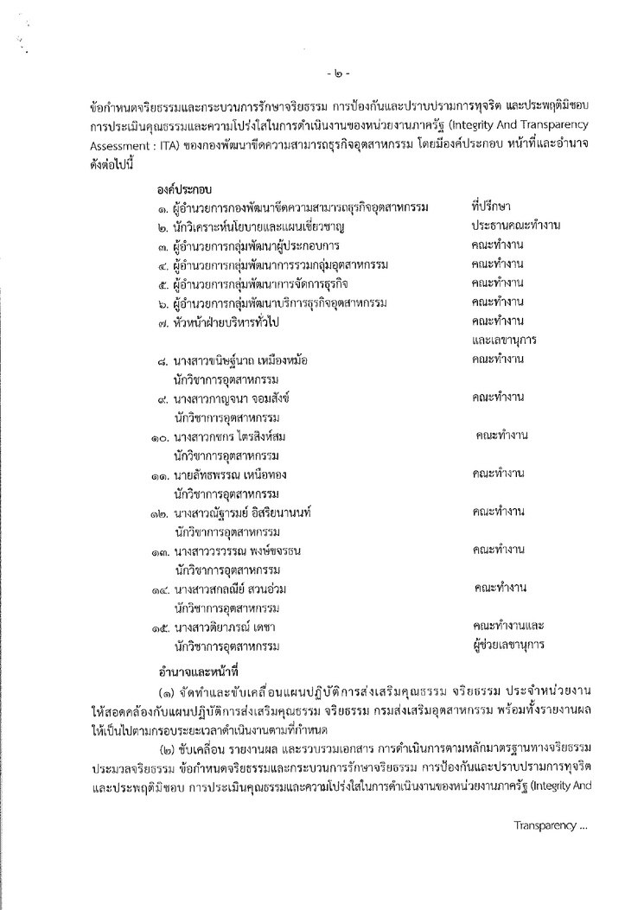
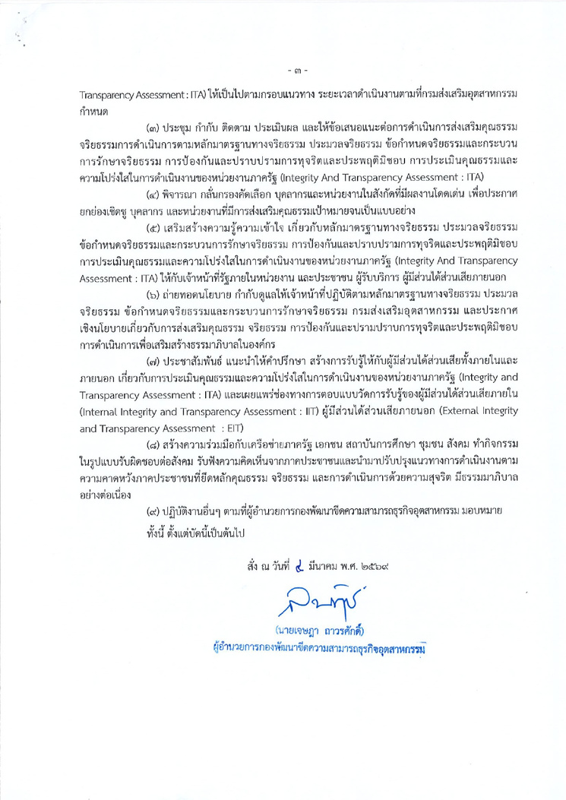

แต่งตั้งคณะทำงานขับเคลื่อน

Slide 5



โครงการ/กิจกรรม
  การประกาศเจตนารมณ์ขับเคลื่อนการเป็นองค์กรคุณธรรมของ กข.กสอ.
  การจัดทำแผนปฏิบัติการด้านส่งเสริมคุณธรรม จริยธรรม ของ กข.กสอ.
  กิจกรรม “พิธีปฏิญาณเพื่อเป็นข้าราชการที่ดี” ของ กข.กสอ.
  กิจกรรมการเสริมสร้างคุณธรรม จริยธรรม ปลูกจิตสำนึกต้านทุจริต ของ กข.กสอ.
  กิจกรรม กข.กสอ.ให้ด้วยใจ ได้ด้วยสุข ของเล็ก จากเรา เติมเต็มเค้าได้
  กิจกรรม กข.กสอ ปลูกด้วยมือ ฟื้นฟูระบบนิเวศชายทะเลด้วยใจชาวดีพร้อม
  กิจกรรม "สงกรานต์ กข. ชื่นฉ่ำใจ"
  กิจกรรม "กข.กสอ. ปันขวด ปันบุญ หนุนนำใจ"
  กิจกรรม "กข.กสอ. เลิกกล่อง ลดแก้ว งดพลาสติก"
  กิจกรรม "คนดี ศรี กข.กสอ." ที่ DIPROM 2569
  กิจกรรม ''หน่วยงานส่งเสริมคุณธรรม กข.กสอ." ที่ DIPROM 2569
  กิจกรรม ''กข.กสอ. เผยแพร่องค์ความรู้ การส่งเสริมคุณธรรม จริยธรรมประจำหน่วยงาน"

Slide 6


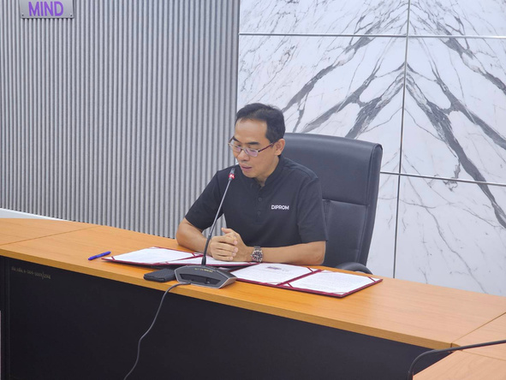

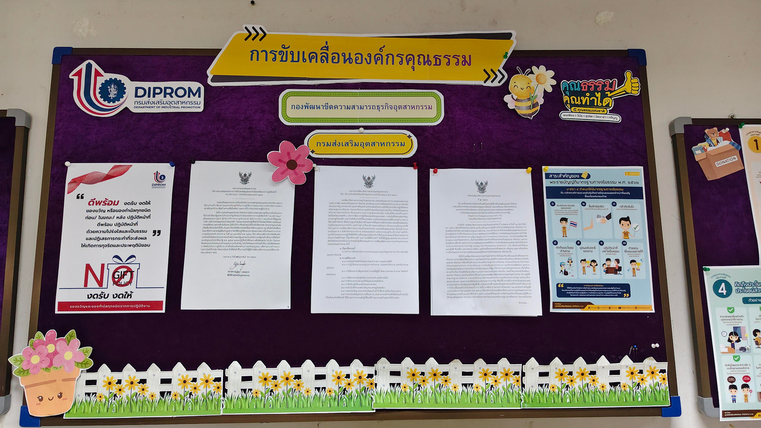
การประกาศเจตนารมณ์ขับเคลื่อน
การเป็นองค์กรคุณธรรมของ กข.กสอ.
เพื่อแสดงเจตนารมณ์ ความร่วมมือ ส่งเสริม พัฒนา คุณธรรม จริยธรรม
และขับเคลื่อนหน่วยงานไปสู่การเป็น “องค์กรคุณธรรมต้นแบบ”
ผลการดำเนินงาน
ร้อยละ 100 บุคลากร กข. กสอ. ร่วมลงนามในประกาศ กข.กสอ.
เรื่องนโยบายขับเคลื่อนองค์กรคุณธรรม

Slide 7



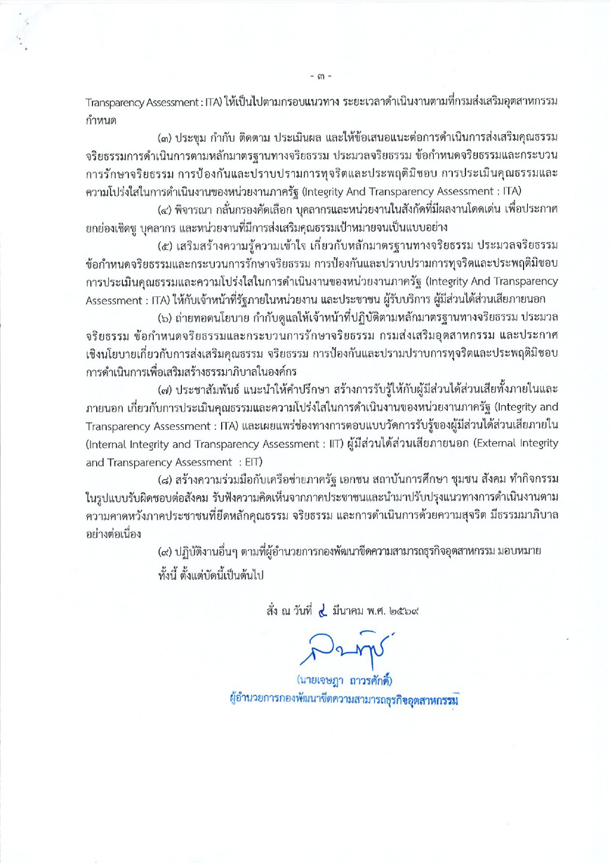
การจัดทำแผนปฏิบัติการด้านส่งเสริมคุณธรรม จริยธรรม ของ กข.กสอ.
ผลการดำเนินงาน
ร้อยละ 100 ของบุคลากร กข.กสอ.
ทราบและยินดีเข้าร่วมกิจกรรมที่กำหนดไว้

Slide 8

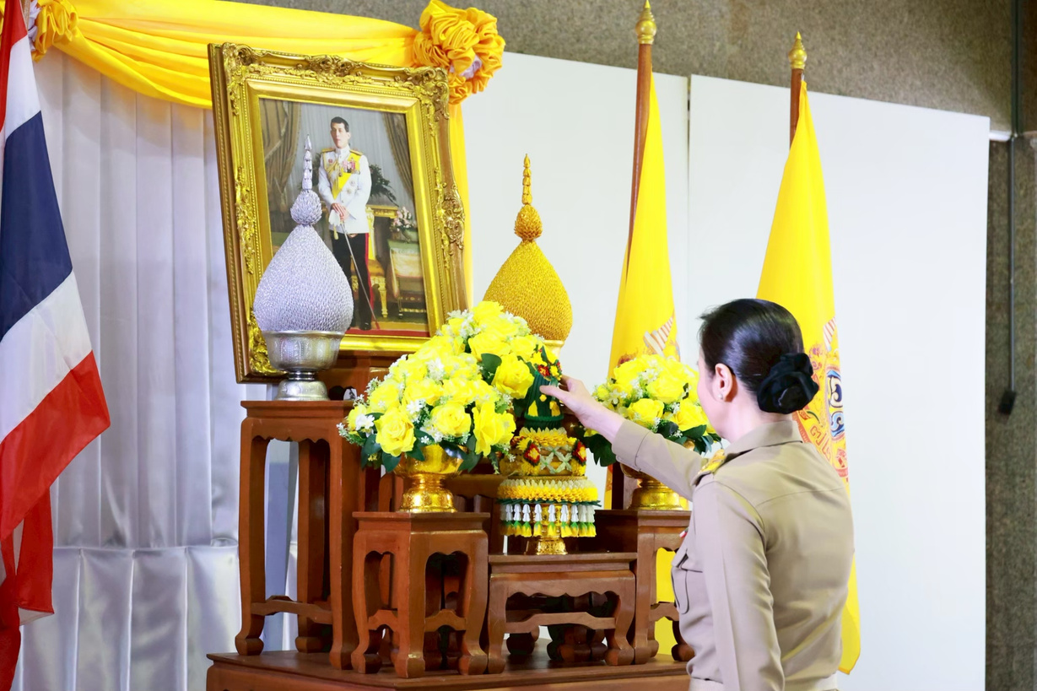
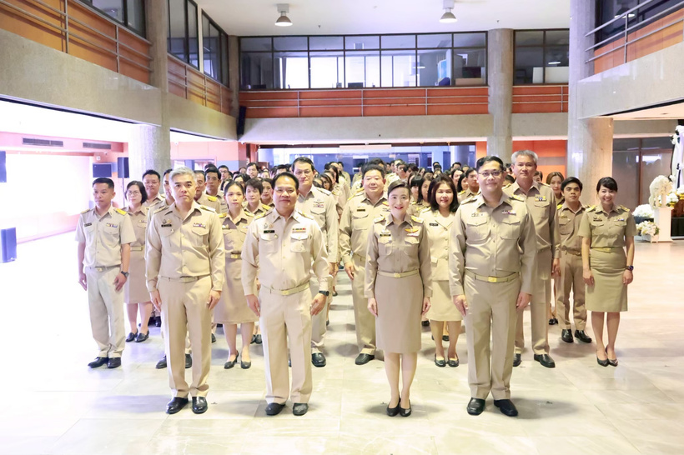

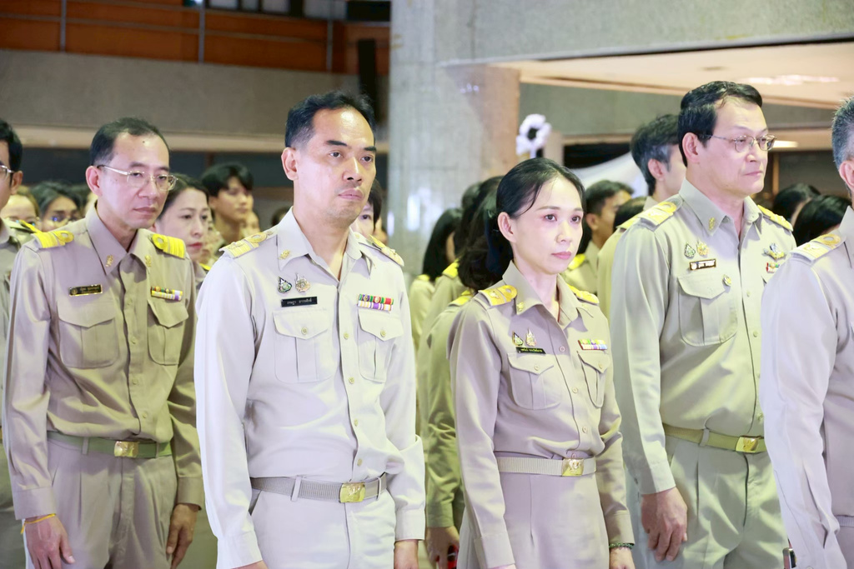

กิจกรรม “พิธีปฏิญาณเพื่อเป็นข้าราชการที่ดี”
ของ กข.กสอ.
เพื่อให้ข้าราชการและเจ้าหน้าที่ของรัฐได้แสดงความมุ่งมั่นแน่วแน่ที่จะเป็นข้าราชการที่ดีและพลังของแผ่นดินปฏิบัติหน้าที่ตามรอยพระยุคลบาท
ในฐานะข้าราชการของแผ่นดิน
ให้เกิดประโยชน์สุขแก่ประชาชน
และประเทศชาติสืบไป
ผลการดำเนินงาน
ร้อยละ 63 บุคลากร กข. กสอ.
เข้ากิจกรรม “พิธีปฏิญาณเพื่อเป็นข้าราชการที่ดี”
ของ กข.กสอ.

Slide 9

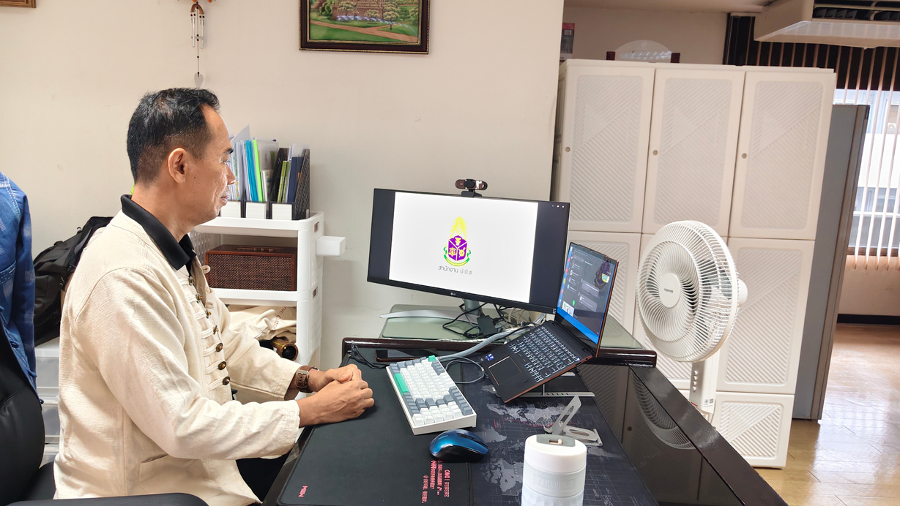
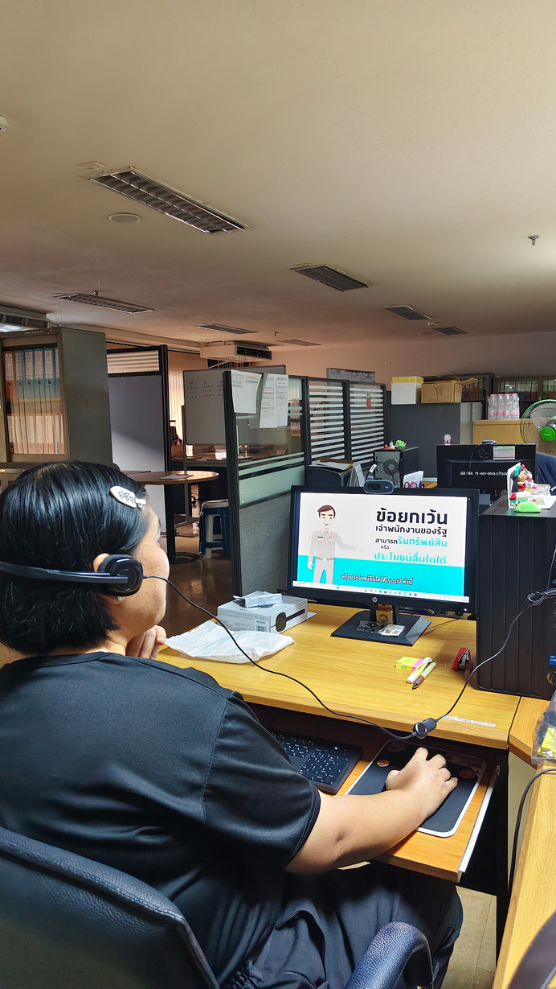
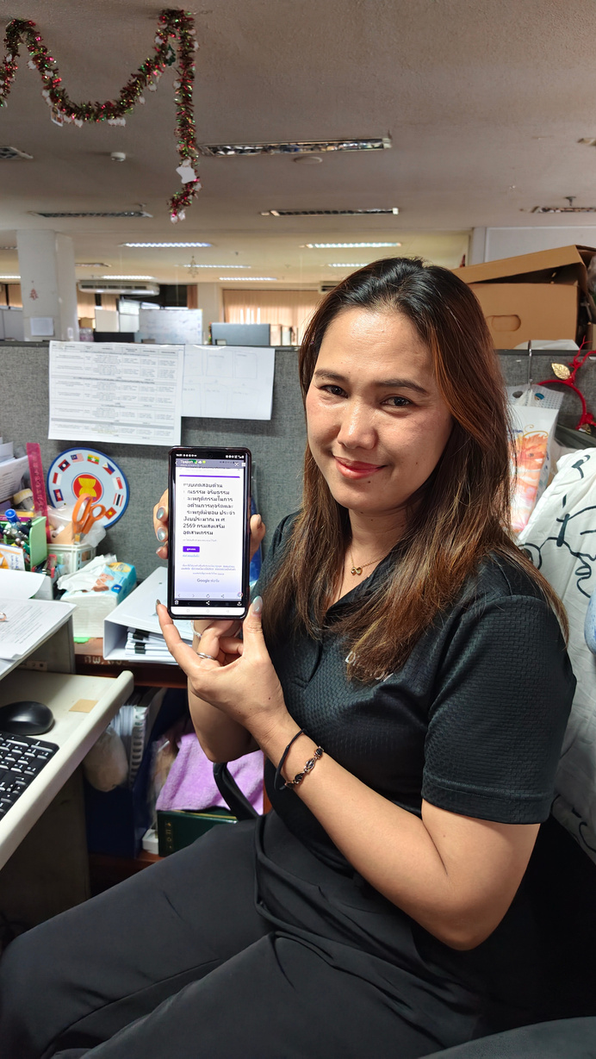
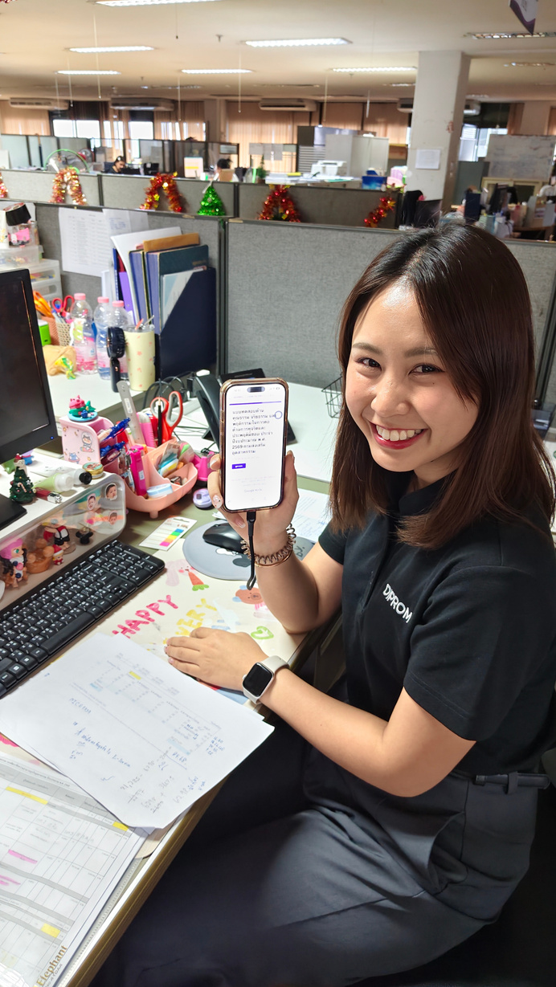

กิจกรรมการเสริมสร้างคุณธรรม จริยธรรม
ปลูกจิตสำนึกต้านทุจริต ของ กข.กสอ.
ผลการดำเนินงาน
ร้อยละ 93 บุคลากร กข. กสอ.
เข้ากิจกรรมการเสริมสร้างคุณธรรม จริยธรรม
ปลูกจิตสำนึกต้านทุจริต ของ กข.กสอ.
เพื่อเสริมสร้างให้บุคลากรปฏิบัติตนให้มีคุณธรรม จริยธรรมที่พึงมีในการปฏิบัติงาน รักษาคุณงามความดี
ที่ข้าราชการต้องยึดถือ และปลูกฝังจิตสำนึก ในการตระหนักถึงผลกระทบของการทุจริต
ให้ข้าราชการเกิดสำนึกลึกซึ้ง และเที่ยงธรรมในหน้าที่ผดุงเกียรติและศักดิ์ศรี
ข้าราชการควรแก่ความไว้วางใจและความเชื่อมั่นของประชาชน เพื่อตอบสนองความต้องการของผู้รับบริการ

Slide 10




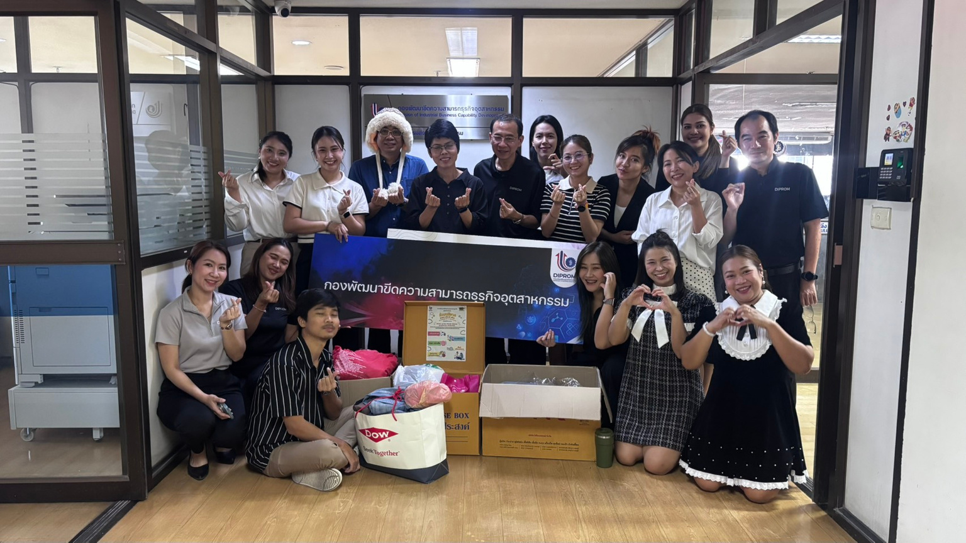


กิจกรรม กข.กสอ.ให้ด้วยใจ
ได้ด้วยสุข ของเล็กจากเราเติมเต็มเค้าได้
เพื่อส่งเสริมและปลูกฝังค่านิยมและวัฒนธรรมจิตอาสา
ให้แก่บุคลากรในหน่วยงานทำความดีเพื่อคนอื่น
และส่วนรวม โดยมิหวังผลตอบแทน
ผลการดำเนินงาน
ร้อยละ 100 บุคลากร กข. กสอ.
เข้าร่วมกิจกรรม กข.กสอ.ให้ด้วยใจ
ได้ด้วยสุข ของเล็กจากเราเติมเต็มเค้าได้

Slide 11




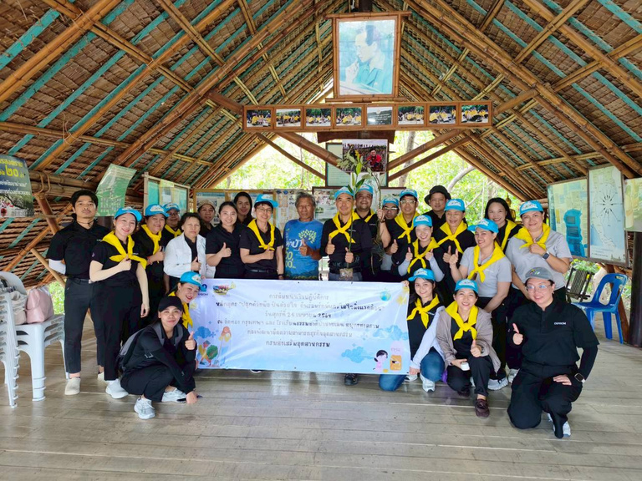
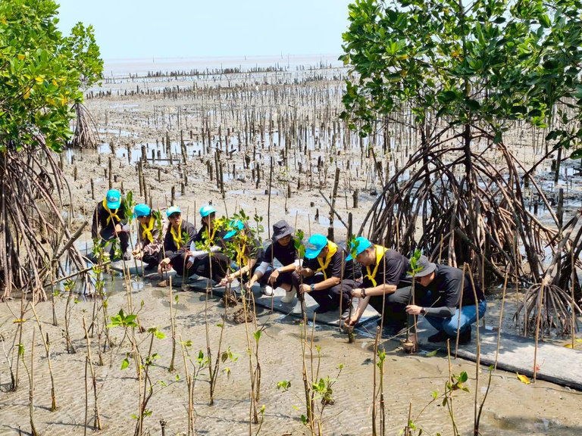



กิจกรรม กข.กสอ ปลูกด้วยมือ ฟื้นฟูระบบนิเวศ
ชายทะเลด้วยใจชาวดีพร้อม
เพื่อส่งเสริม และปลูกฝังค่านิยม ให้แก่บุคลากรในหน่วยงานในการทำความดีรับผิดชอบต่อสังคมและสิ่งแวดล้อม
ภายใต้หลักจริยธรรมและการจัดการที่ดี แสดงออกถึงความกตัญญูต่อทรัพยากรธรรมชาติและสิ่งแวดล้อม
ผลการดำเนินงาน
ร้อยละ 63 บุคลากร กข. กสอ.
เข้าร่วมกิจกรรม กข.กสอ ปลูกด้วยมือ ฟื้นฟูระบบนิเวศ
ชายทะเลด้วยใจชาวดีพร้อม

Slide 12



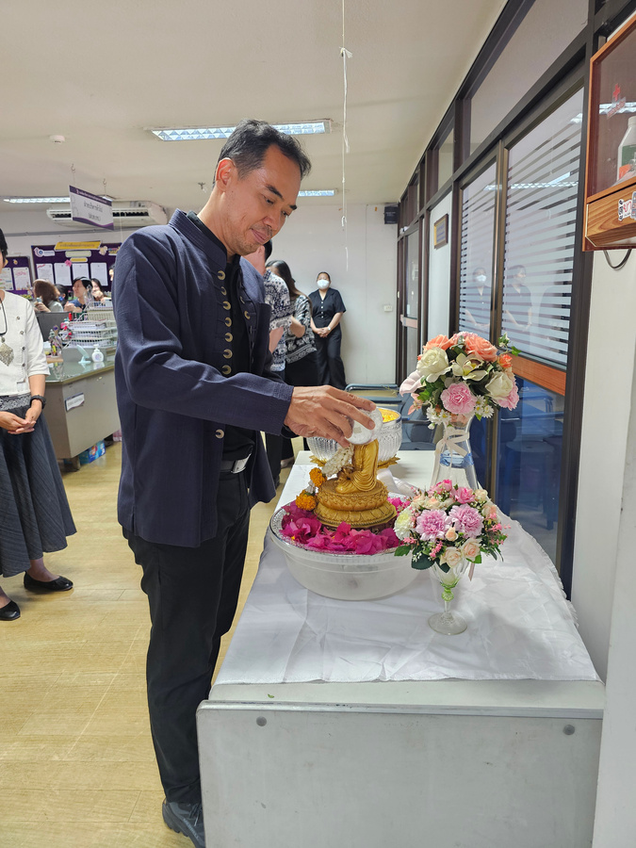
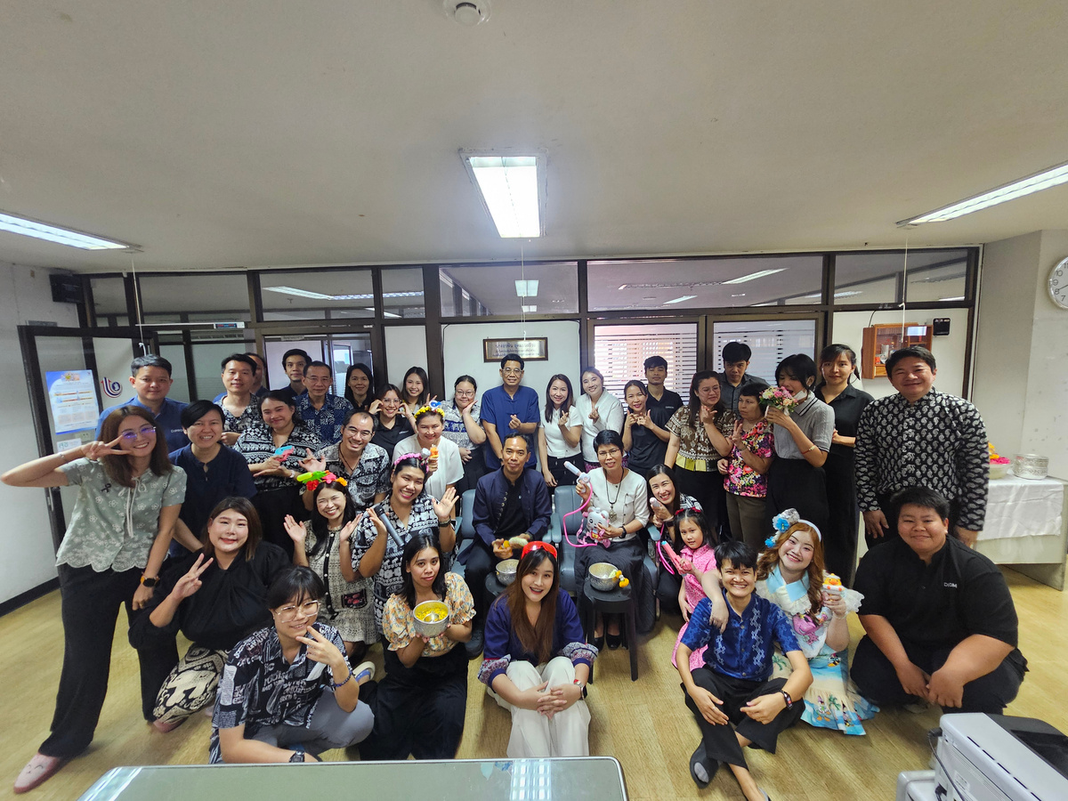
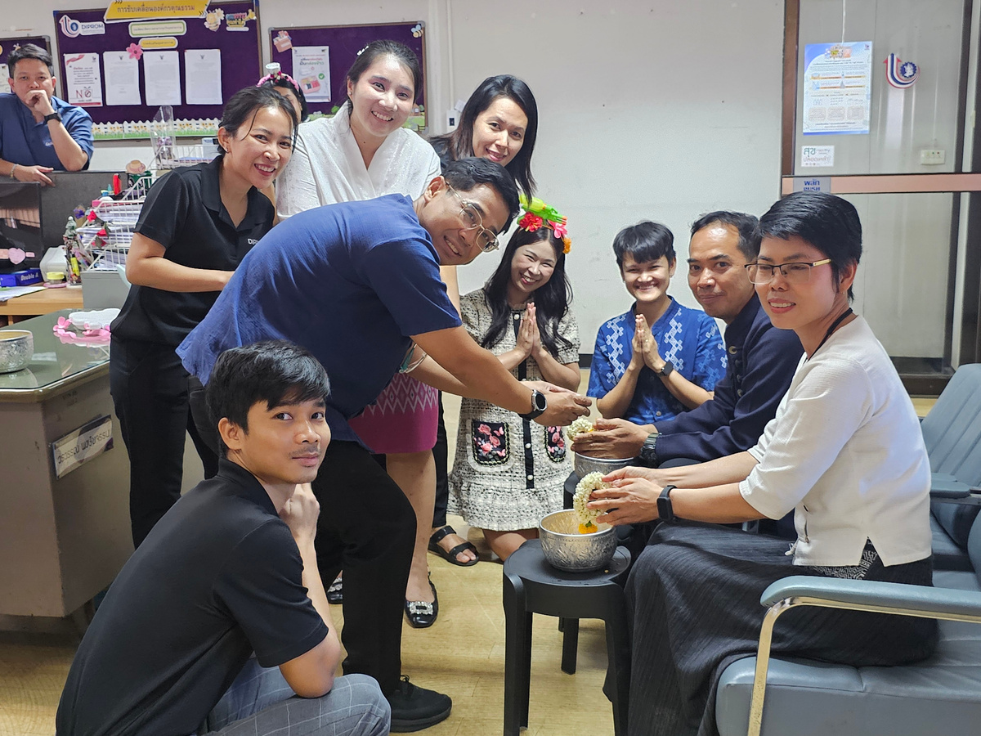
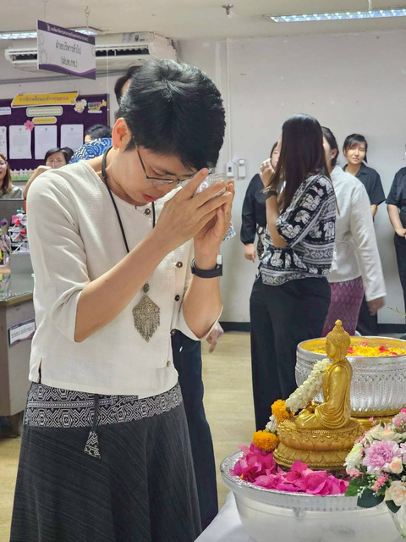




กิจกรรม " สงกรานต์ กข. ชื่นฉ่ำใจ "
เพื่อให้บุคลากรในหน่วยงานได้ตระหนักถึงความสำคัญ
ของการสืบสานวัฒนธรรมและประเพณีไทย ค่านิยมอันดีงาม
ผลการดำเนินงาน
ร้อยละ 71 บุคลากร กข. กสอ.
เข้าร่วมกิจกรรม " สงกรานต์ กข. ชื่นฉ่ำใจ "

Slide 13


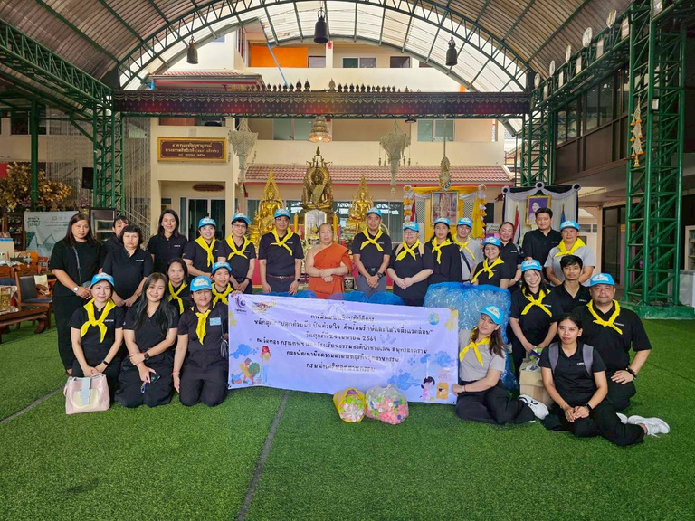

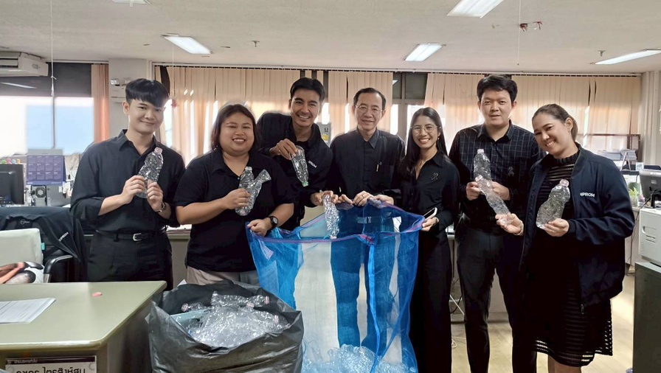
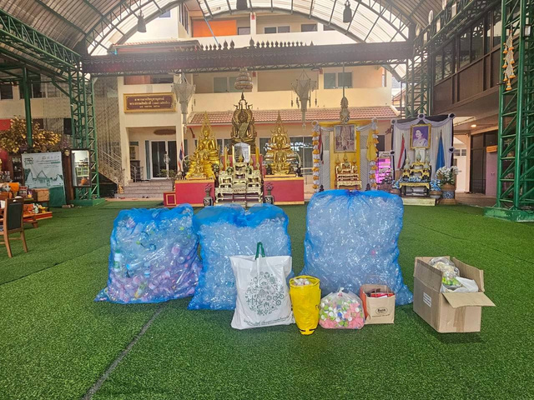




กิจกรรม กข.กสอ.
ปันขวด ปันบุญ หนุนนำใจ
เพื่อให้บุคลากรในหน่วยงานตระหนักถึงความสำคัญ
ของการปฏิบัติตนตามหลักธรรมทางศาสนาศรัทธา
ยึดมั่น และปฏิบัติตนตามหลักศาสนา จะเข้าร่วมกิจกรรมทางศาสนา
และปฏิบัติตนตามหลักของศาสนาที่ตนนับถือ
และสามารถเป็นแบบอย่างที่ดี
ผลการดำเนินงาน
ร้อยละ 100 บุคลากร กข. กสอ.เข้าร่วมกิจกรรม

Slide 14





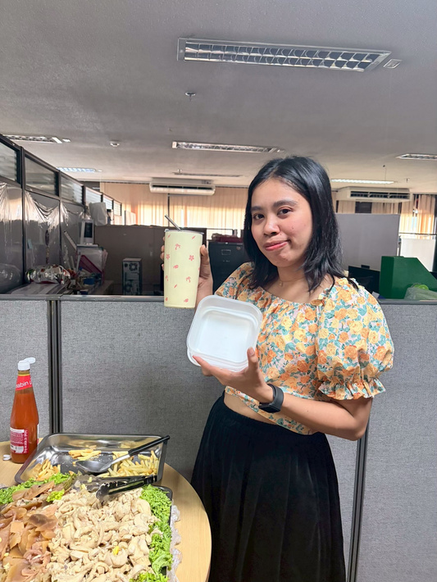




กิจกรรม “กข.กสอ. เลิกกล่อง ลดแก้ว
งดพลาสติก เปลี่ยนกล่องโฟมเป็นกล่องข้าว”
เพื่อส่งเสริมค่านิยมให้แก่บุคลากร
ของหน่วยงาน หรือ ภาคประชาสังคม
ตามหลักเศรษฐกิจพอเพียง ตั้งอยู่บนทางสายกลาง โดยคำนึงถึง ความพอประมาณ ความมีเหตุผล การสร้างภูมิคุ้มกันที่ดีในตัว ตลอดจนใช้ความรู้ ความรอบคอบ และคุณธรรมประกอบ
การวางแผนการตัดสินใจ และการกระทำ
ผลการดำเนินงาน
ร้อยละ 100 บุคลากร กข. กสอ.เข้าร่วมกิจกรรม

Slide 15





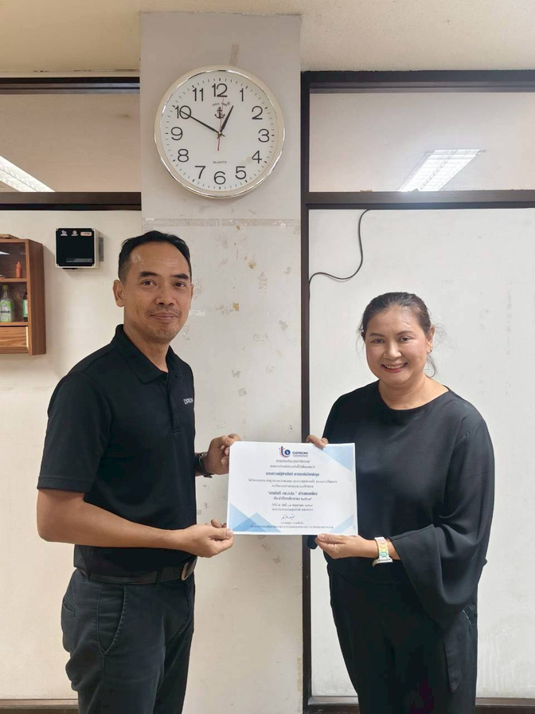
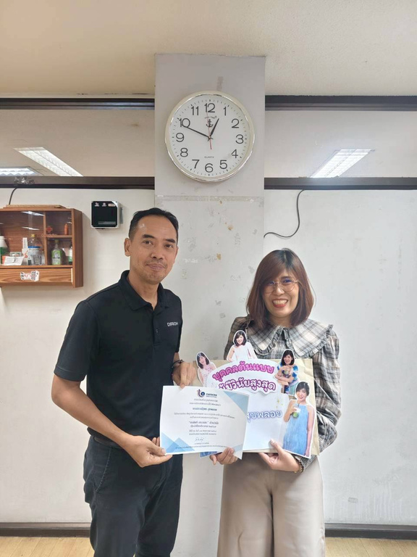
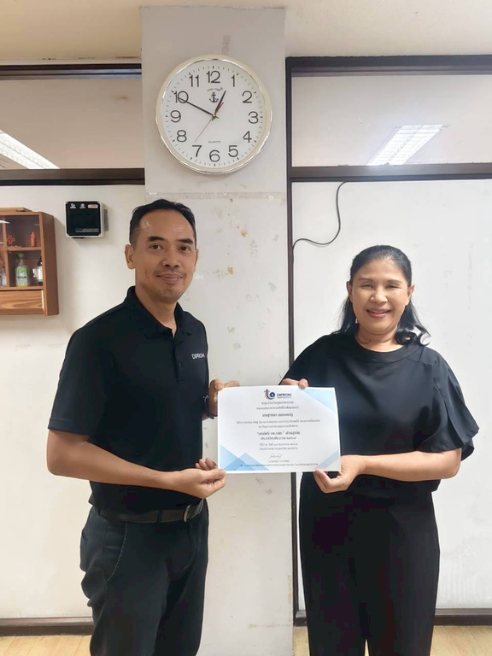

กิจกรรม “คนดี ศรี กข.กสอ. ที่ DIPROM” 2569
ด้านพอเพียง
นางสาวนัณัฐชานันท์ กานนท์เกียรติกุล (กผ.)
ด้านวินัย
นางสาวณัฐพร สุขพลอย (กบ.)
ด้านสุจริต
นางฐานิดา สมรรคนัฏ (ฝบท.)
เพื่อประกาศเกียรติคุณเจ้าหน้าที่ ที่ได้รับการคัดเลือก และเป็นแบบอย่างที่ดีให้แก่เจ้าหน้าที่อื่น
ได้ตระหนักถึงเกียรติศักดิ์ศรี และหน้าที่ขอข้าราชการในการดำเนินชีวิตและการปฏิบัติงาน
ผลการดำเนินงาน
ร้อยละ 100 บุคลากร กข. กสอ.เข้าร่วมกิจกรรม

Slide 16

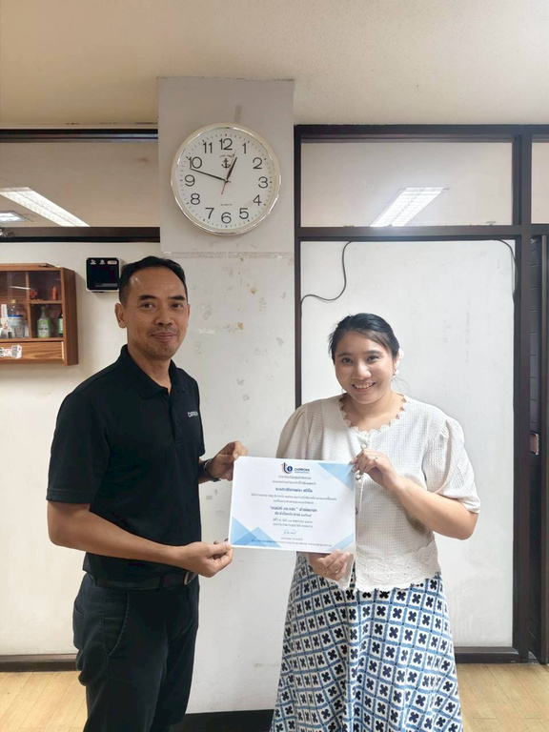
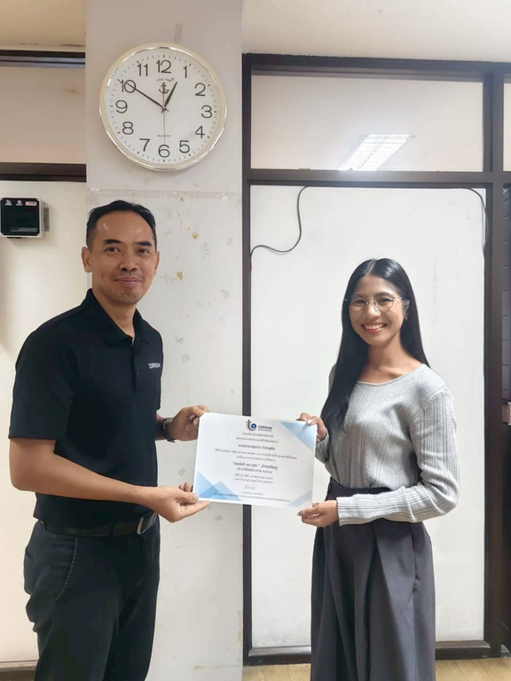

กิจกรรม “คนดี ศรี กข.กสอ. ที่ DIPROM” 2569
ด้านจิตอาสา
นางสาวสิริกานต์ดา ศรีปัด (กจ.)
ด้านกตัญญู
นางสาวกาญจนา จำเริญกิจ (กร.)
เพื่อประกาศเกียรติคุณเจ้าหน้าที่ ที่ได้รับการคัดเลือก และเป็นแบบอย่างที่ดีให้แก่เจ้าหน้าที่อื่น
ได้ตระหนักถึงเกียรติศักดิ์ศรี และหน้าที่ขอข้าราชการในการดำเนินชีวิตและการปฏิบัติงาน
ผลการดำเนินงาน
ร้อยละ 100 บุคลากร กข. กสอ.เข้าร่วมกิจกรรม

Slide 17

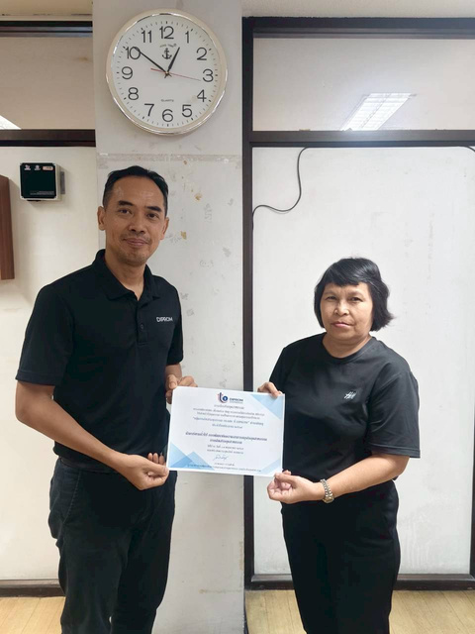
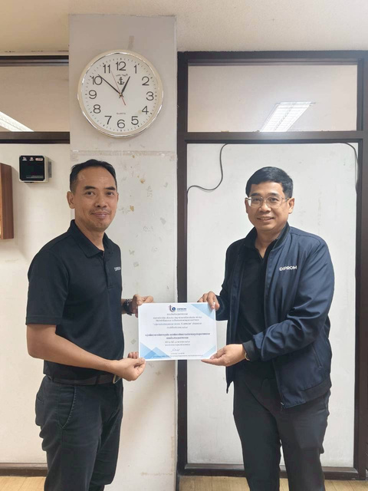
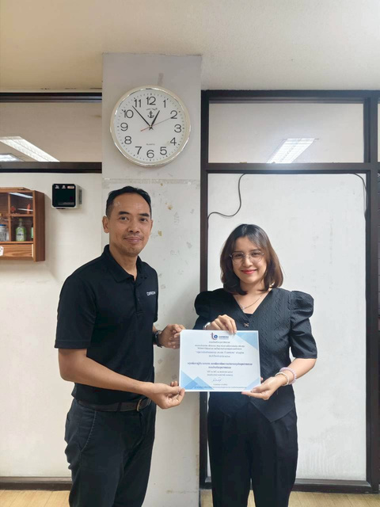

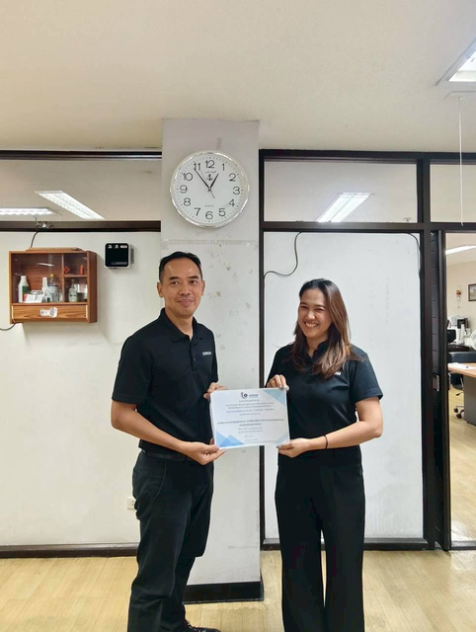
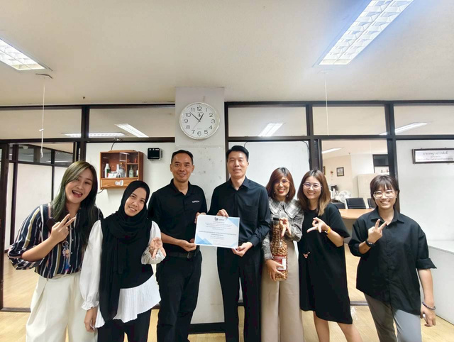

กิจกรรม “หน่วยงานส่งเสริมคุณธรรม กข.กสอ.
ที่ DIPROM” 2569
ด้านกตัญญู
ฝ่ายบริหารทั่วไป
ด้านจิตอาสา
กลุ่มพัฒนาการจัดการธุรกิจ
ด้านสุจริต
กลุ่มพัฒนาผู้ประกอบการ
เพื่อประกาศเกียรติคุณหน่วยงานภายในที่ได้รับการ คัดเลือก และเป็นแบบอย่างที่ดี ส่งเสริมให้คนในองค์กร มีทัศนคติ
วิธีคิด และการประพฤติปฏิบัติที่สะท้อนการมีคุณธรรม จริยธรรม และองค์กรมีคุณค่าและประสิทธิภาพ ประสิทธิผลในการดำเนินกิจการ
เนื่องจากสมาชิกขององค์กรมีคุณธรรม
ผลการดำเนินงาน
ร้อยละ 100 บุคลากร กข. กสอ.เข้าร่วมกิจกรรม
ด้านพอเพียง
ด้านวินัย
กลุ่มพัฒนาการรวมกลุ่มอุตสาหกรรม
กลุ่มพัฒนาบริการธุรกิจอุตสาหกรรม

Slide 18
คุณธรรม จริยธรรม
กองพัฒนาขีดความสามารถธุรกิจอุตสาหกรรมอุตสาหกรรม
มุ่งสู่การเป็นองค์กรคุณธรรมต้นแบบ

